Slide 1


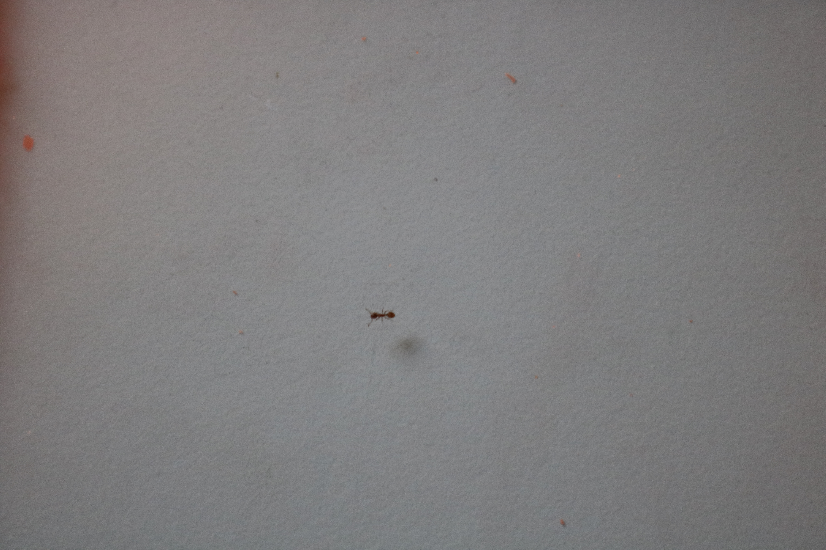
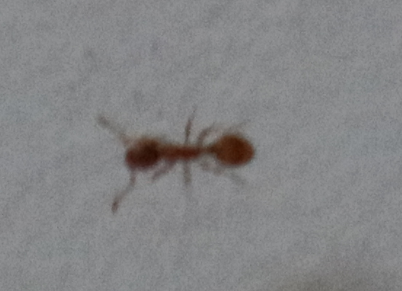
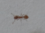


Ränder
entfernen
auf Schwarz
und Weiß
reduzieren
zuschneiden
auf 64px
skalieren
Kontrast
erhöhen
auf Schwarz
und Weiß
reduzieren

